Slide 1
স্বাগতম

Slide 2
পরিচিতি
মোছাঃ শামীমা খাতুন
প্রভাষক জীববিজ্ঞান
ভবানীপুর ডিগ্রী কলেজ
বিষয়ঃজীববিজ্ঞান
অধ্যায়ঃ পঞ্চম
শ্রেণিঃ একাদশ
সময়ঃ ৪০ মিঃ

Slide 3
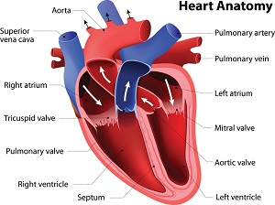

Slide 4
পাঠের শিরনাম
হৃদপিন্ড

Slide 5
শিখন ফল
পাঠ শেষে শিক্ষার্থীরা শিখবে
হৃৎপিণ্ড কি বলতে পারবে
হৃৎপিণ্ডের কাজ বলতে পারবে
হৃৎপিণ্ড কয় প্রকোষ্ঠবিশিষ্ট বলতে পারবে
হৃদপিণ্ড

Slide 6
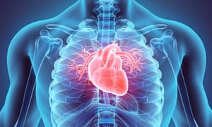

Slide 7
রক্ত

Slide 8
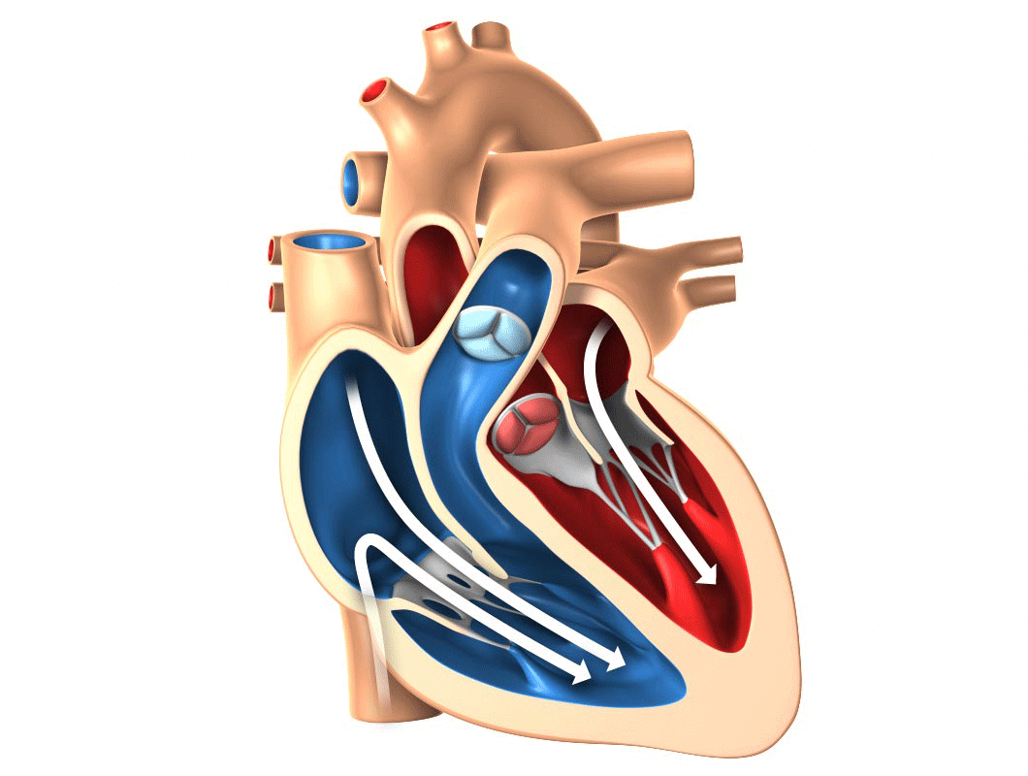

Slide 9
ল্ল

